Slide 1
Sistemas de almacenamiento
TrueNAS Scale
Gestión de cabinas

Slide 2
TrueNAS Scale
Sistema operativo de almacenamiento en red (NAS) de código abierto diseñado para gestionar y compartir datos de manera centralizada.
Características
Basado en Debian
Solución robusta para empresas y usuarios avanzados
Seguridad de datos. Utiliza el sistema de archivos ZFS, que es conocido por su fiabilidad,
Soporte para snapshots y capacidades de autorrecuperación.
Configuración de RAID
Múltiples protocolos de red (SMB/CIFS, NFS, FTP, iSCSI, etc.).

Slide 3
Proceso
01
03
02
04
Requisitos previos
Configuración
Instalación
Compartir

Slide 4
01
REQUISITOS

Slide 5
REQUISITOS PREVIOS
01
02
03
04
VMWare
CPU
RAM
Disco
SO Debian 12 o superior
2 Núcleos
Al menos 8GB
16GB de almacenamiento

Slide 6
02
Instalación

Slide 7
Instalación: Máquina Virtual
Crea una máquina virtual con las características de la diapositiva anterior.
Añade 5 discos de 60GB para hacer pruebas
En la configuración del procesador activa la opción “Virtualizar Intel VT-x/EPT o AMD-V/RVI” si tu host lo permite
Introduce la ISO de instalación y activa el CD
Reinicia

Slide 8
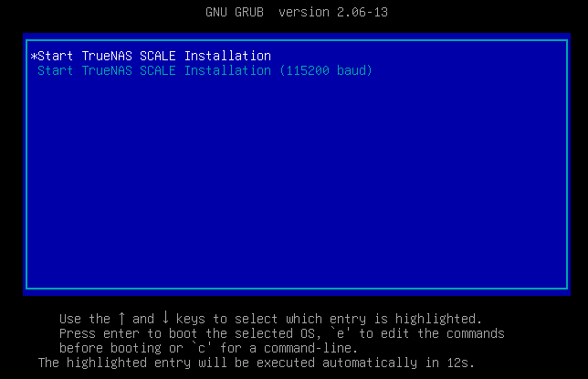
Instalación

Slide 9
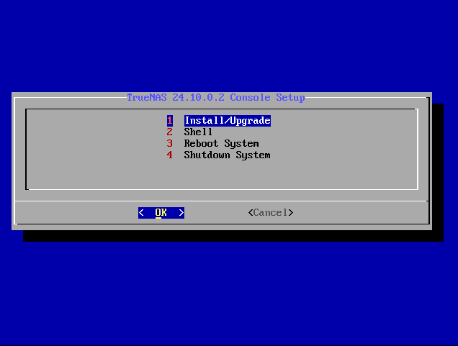
Instalación

Slide 10
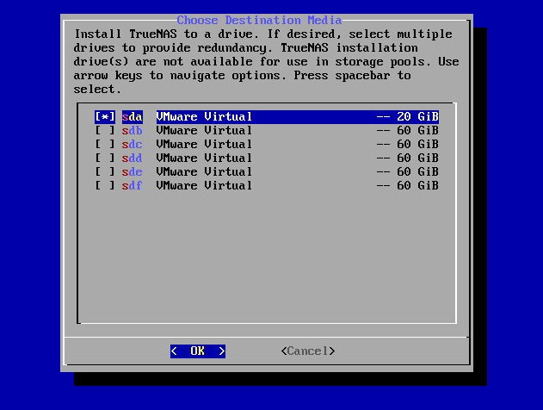
Instalación
Selecciona el disco utilizando la tecla “Espacio” y después “OK”.
Podríamos seleccionar varios discos para redundar el SO

Slide 11
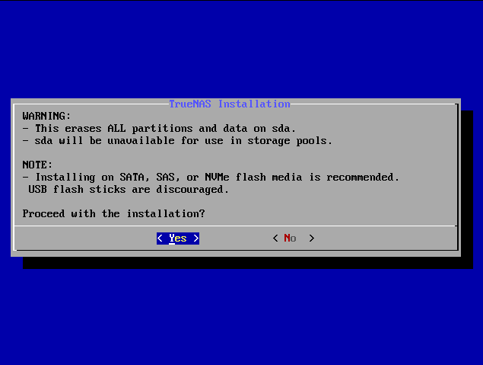
Instalación

Slide 12
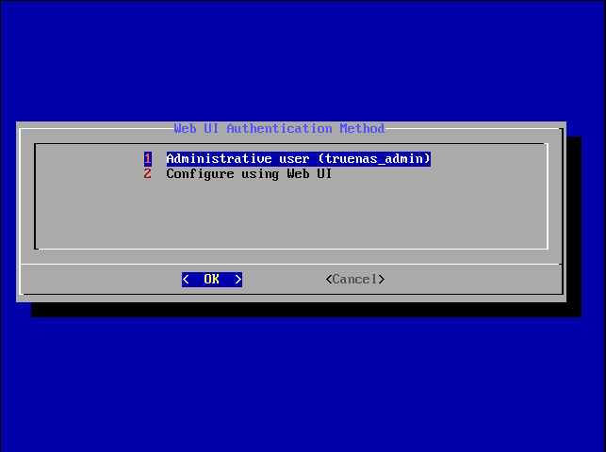
Instalación
Pulsamos la primera opción para configurar el password del admin

Slide 13
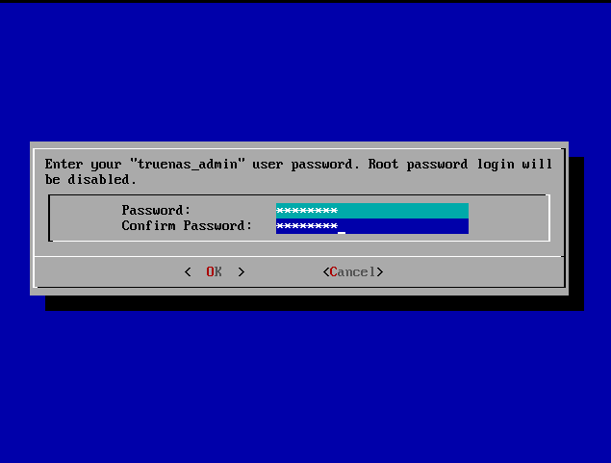
Instalación

Slide 14
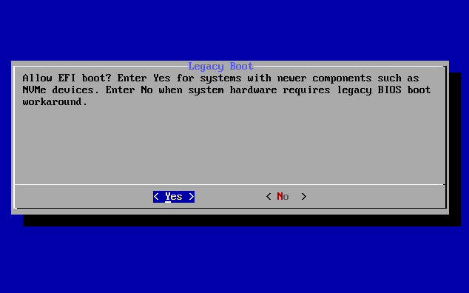
Instalación
Después de seleccionar esta opción comienza la instalación

Slide 15
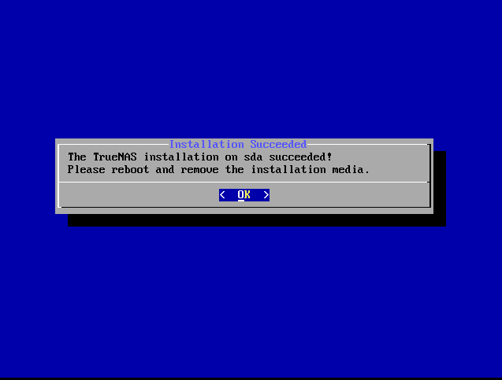
Instalación
Al terminar la instalación nos pedirá reiniciar

Slide 16
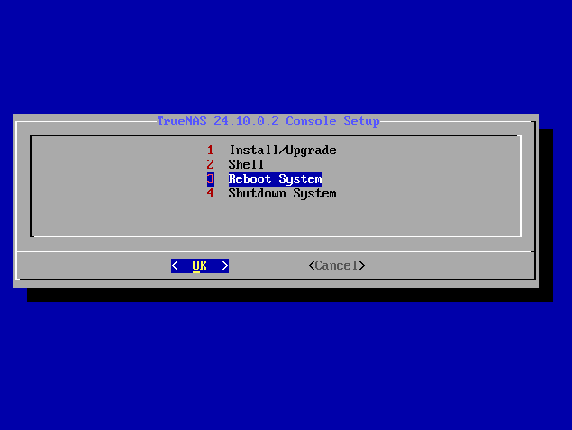
Instalación

Slide 17
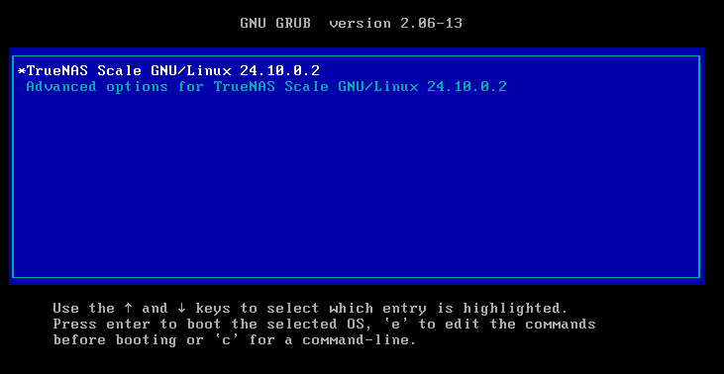
Instalación
Una vez instalado ya podemos empezar a usarlo

Slide 18
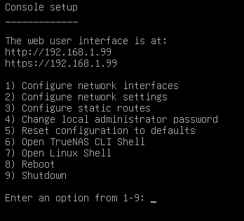
Instalación
Una vez arrancado accederemos a la aplicación web a través de la IP que nos facilita

Slide 19
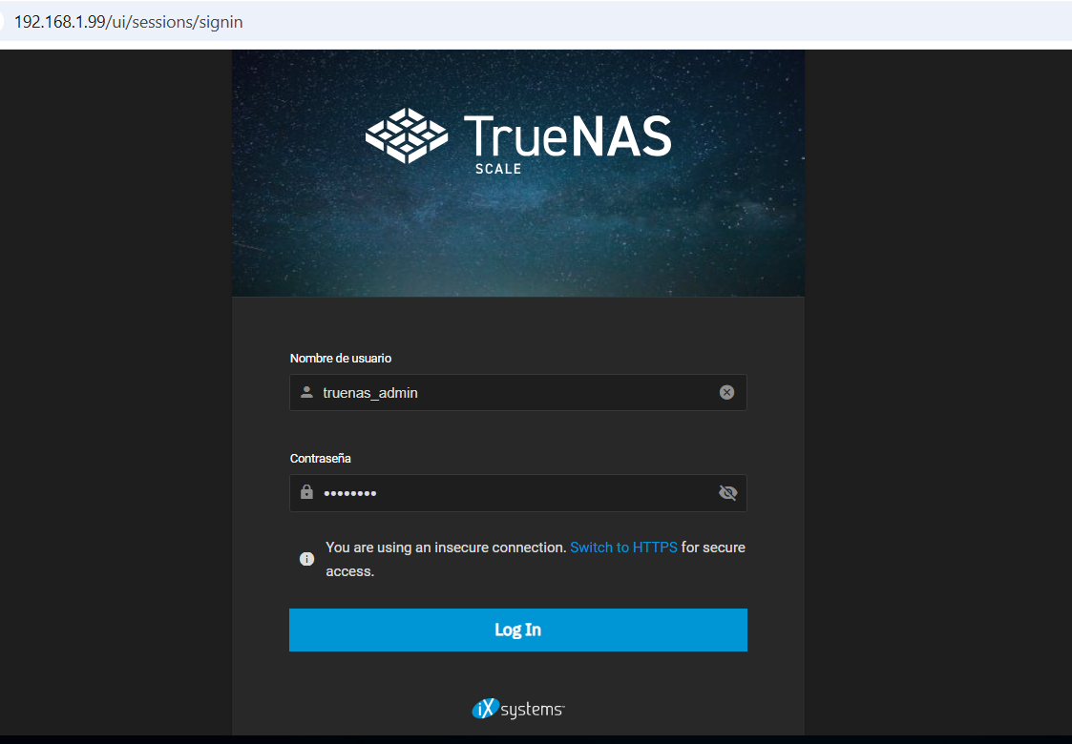
Instalación
Si probais a acceder desde un Windows Server descargad otro navegador, no funciona con Internet Explorer

Slide 20
03
Configuración

Slide 21
Definición de Pool
Un pool es una colección de discos físicos agrupados para formar un sistema de almacenamiento lógico basado en ZFS (Zettabyte File System).
Es una de las estructuras clave en TrueNAS para gestionar el almacenamiento y garantizar la integridad de los datos.
Combina múltiples discos físicos en un único espacio de almacenamiento. ZFS gestiona el espacio, la redundancia y la integridad de los datos en este pool.
Están diseñados para ser altamente confiables y escalables.

Slide 22
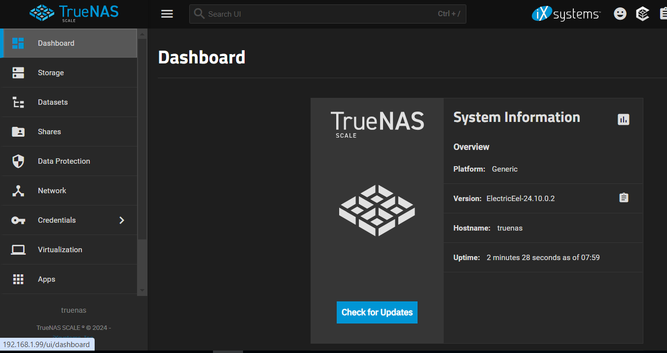
Crear un Pool
Pulsamos en Storage

Slide 23
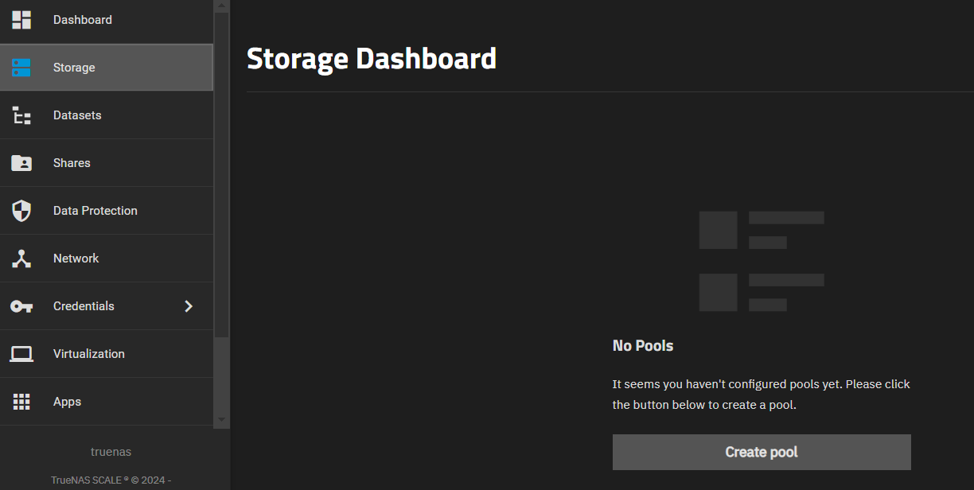
Crear un Pool
Pulsamos en Create pool

Slide 24
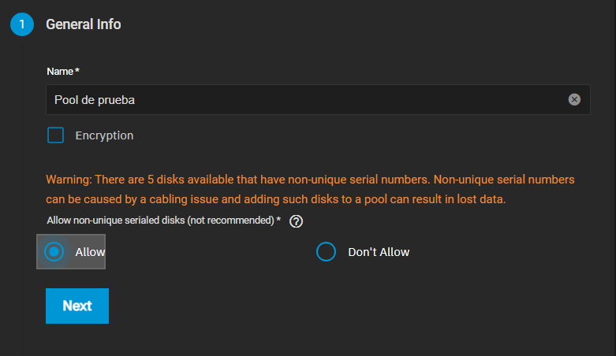
Crear un Pool
Le ponemos nombre a la Pool y pulsamos Allow. Podemos cifrar el contenido si pulsamos en Encryption. Pulsamos Next.

Slide 25
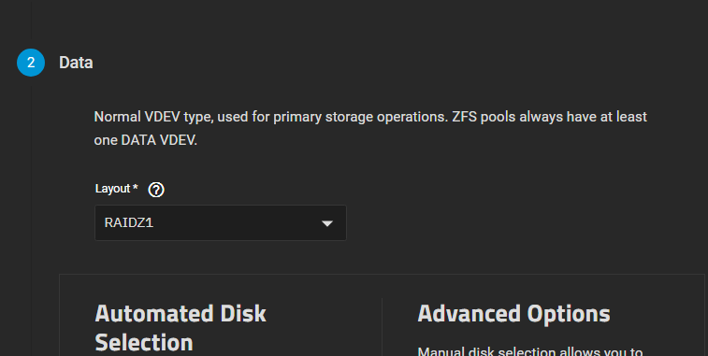
Crear un Pool
Despliega la opción Layout y lee las diferentes formas de crear el Pool, en esta prueba utilizaremos RaidZ1 que equivale a Raid5.

Slide 26
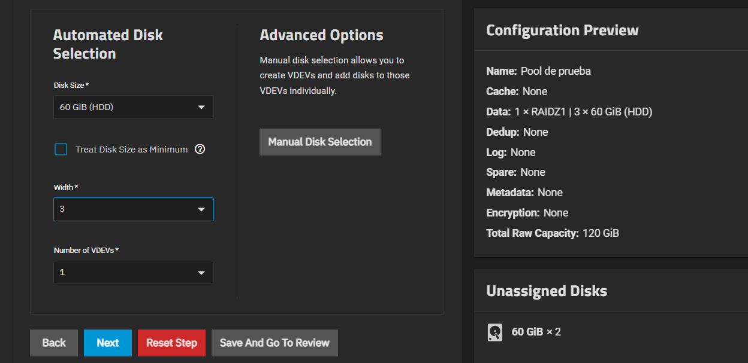
Crear un Pool
Más abajo indicaremos que vamos a utilizar 3 discos para el Raid y pulsaremos Save And Go To Review. El resto de configuraciones son opcionales.

Slide 27
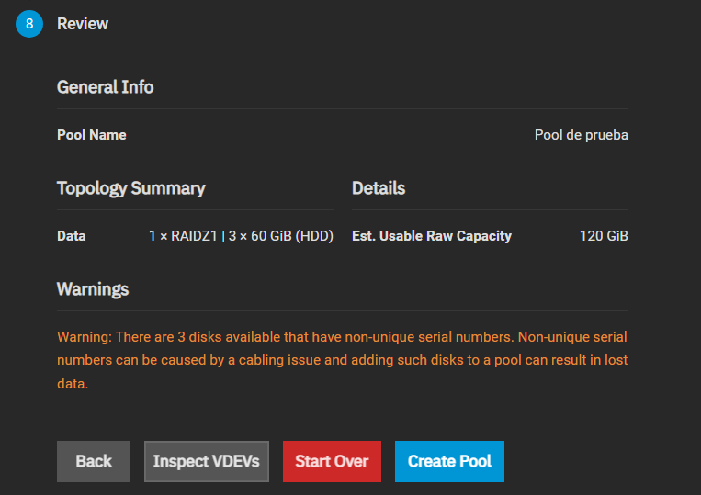
Crear un Pool
Pulsamos en Create Pool. Nos pedirá confirmación porque se borrará el contenido de los discos del Pool

Slide 28
Crear un Pool
Pulsamos en Create Pool. Nos pedirá confirmación porque se borrará el contenido de los discos del Pool

Slide 29
Crear un disco
Hemos creado un grupo de discos para crear discos virtuales dentro de él.
Lo que haremos ahora es crear un disco dentro de este Pool, que será lo que finalmente utilicemos.

Slide 30
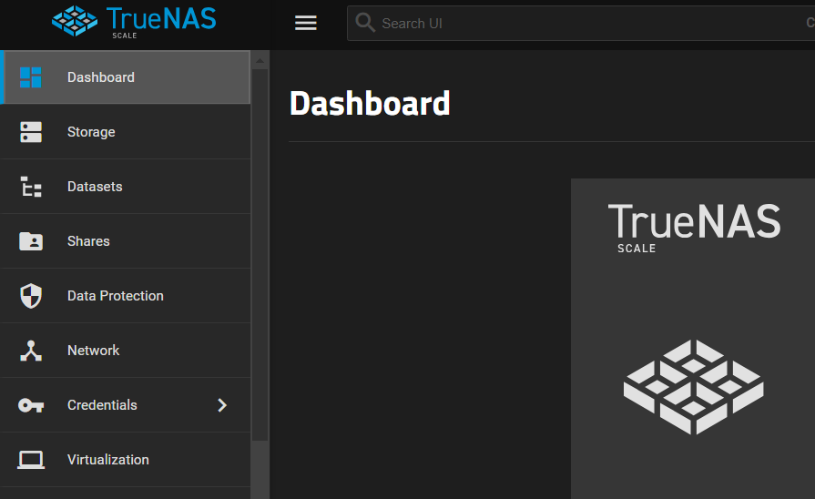
Crear un disco
Pulsamos en Datasets.

Slide 31
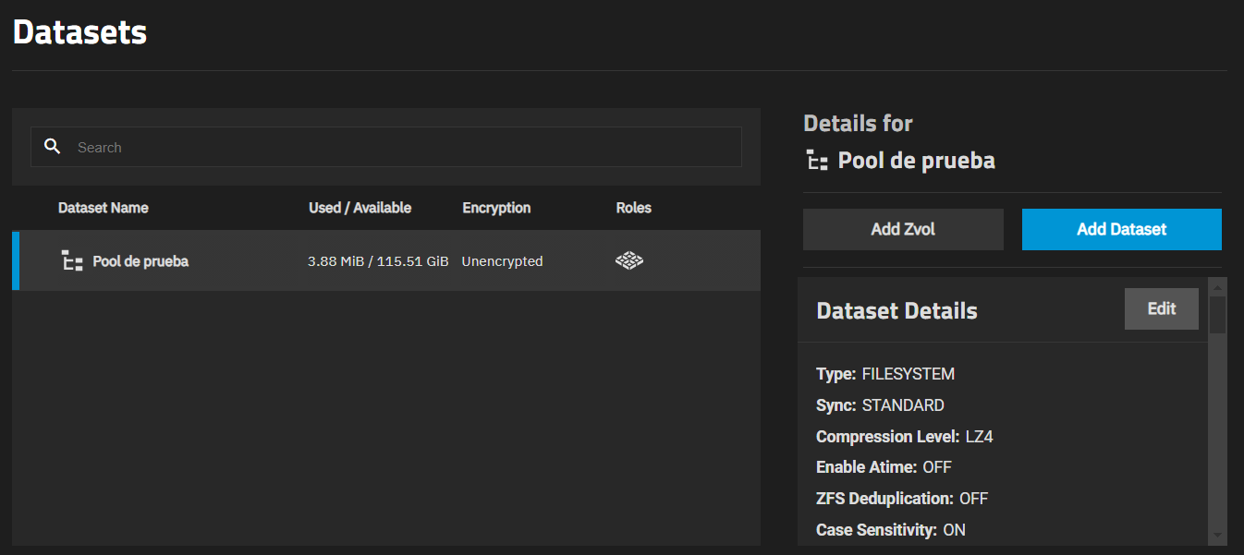
Crear un disco
Pulsamos en Add Zvol.

Slide 32
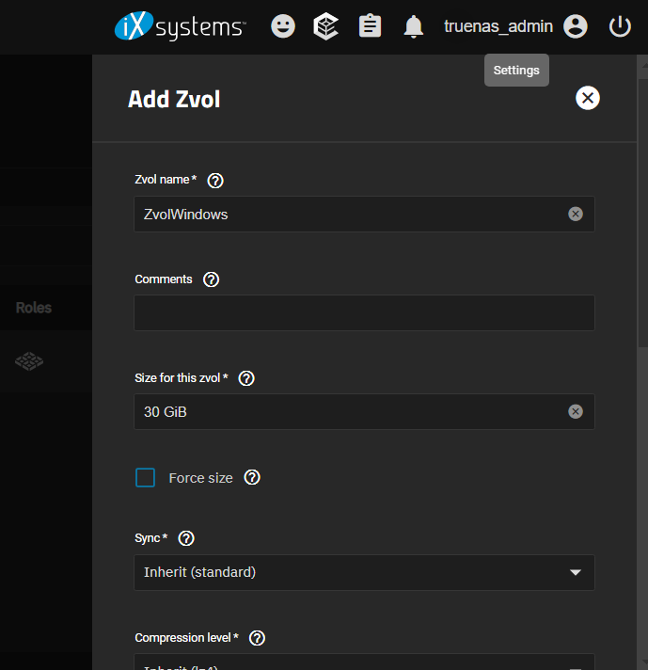
Crear un disco
Le damos un nombre y ponemos el tamaño. Dejamos el resto de opciones por defecto y pulsamos Save.

Slide 33
04
Compartir

Slide 34
Compartir un disco
Para utilizar este Disco en nuestro Windows Server 2019 podemos usar SMB que lo conectaría como una unidad de red o iSCSI que simulará un disco local.
Además, esta forma de compartir, es la mejor para albergar bases de datos o máquinas virtuales que probablemente sea el uso final que se le de a una cabina de discos.
También nos permite gestionar el sistemas de archivos desde el propio Windows.

Slide 35
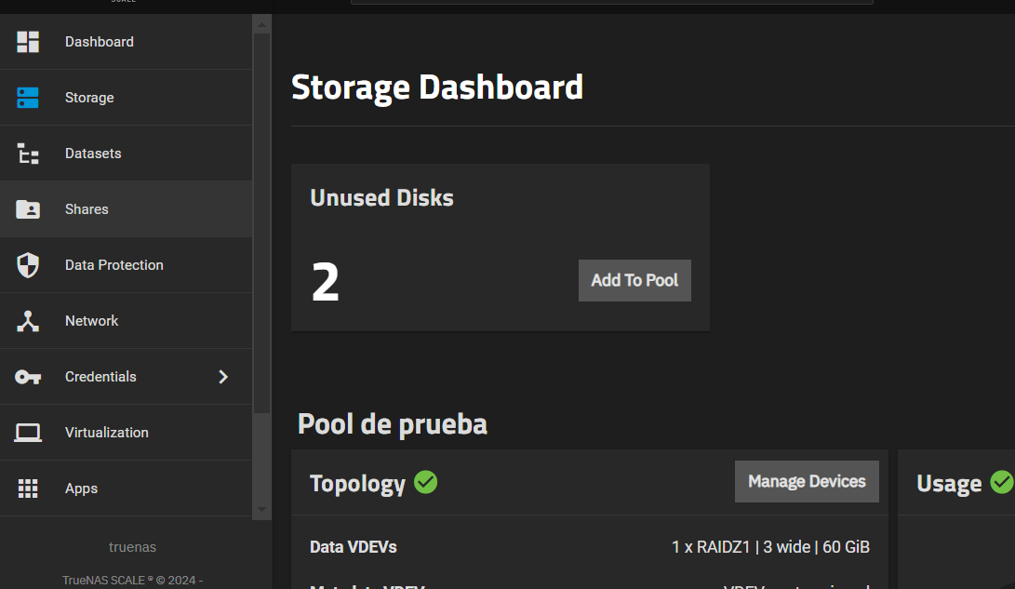
Compartir un disco
Pulsamos en Shares.

Slide 36
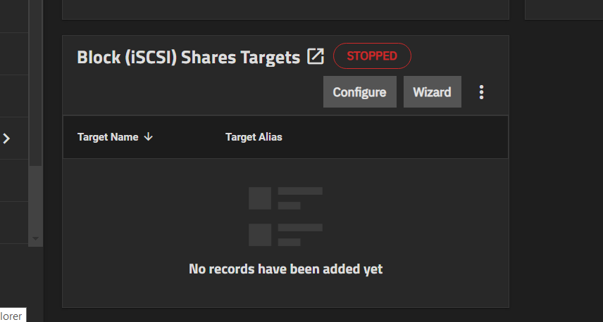
Compartir un disco
Bajamos hasta el apartado de iSCSI y pulsamos en Wizard.

Slide 37
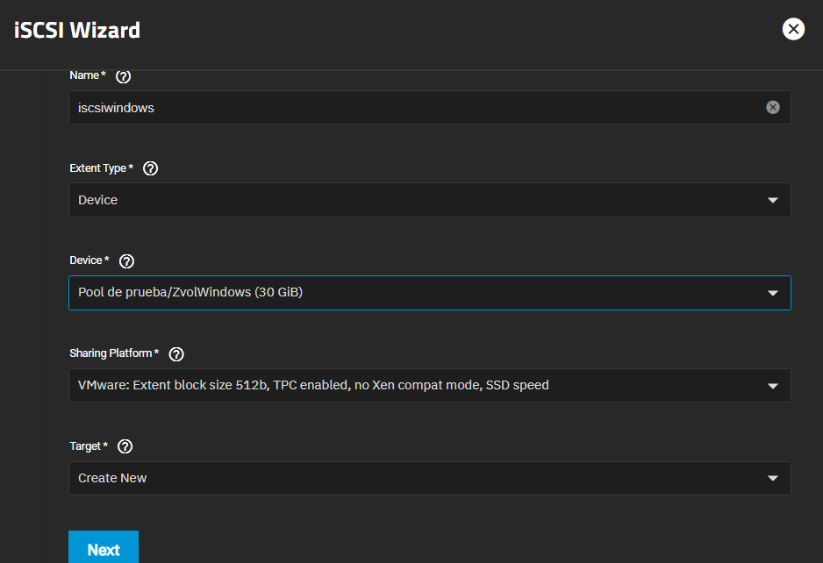
Compartir un disco
Le ponemos un nombre y en Device seleccionamos el disco creado anteriormente. Pulsamos Next.

Slide 38
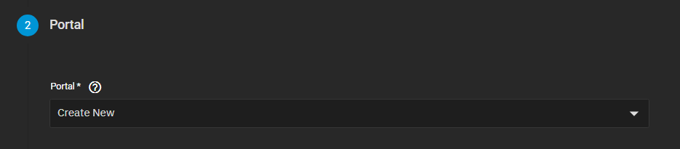
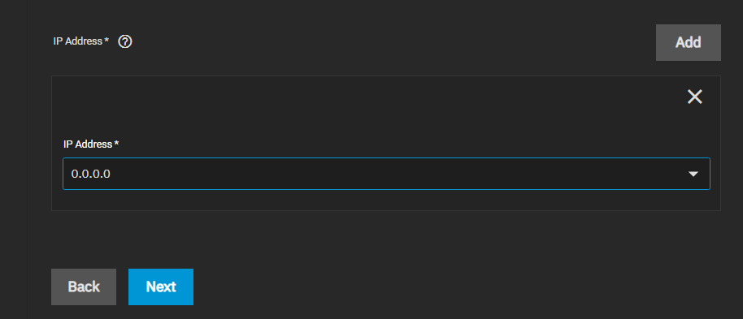
Compartir un disco
En Portal seleccionamos Create New. En IP adresses pulsamos Add y en el desplegable seleccionamos 0.0.0.0. Pulsamos Next

Slide 39
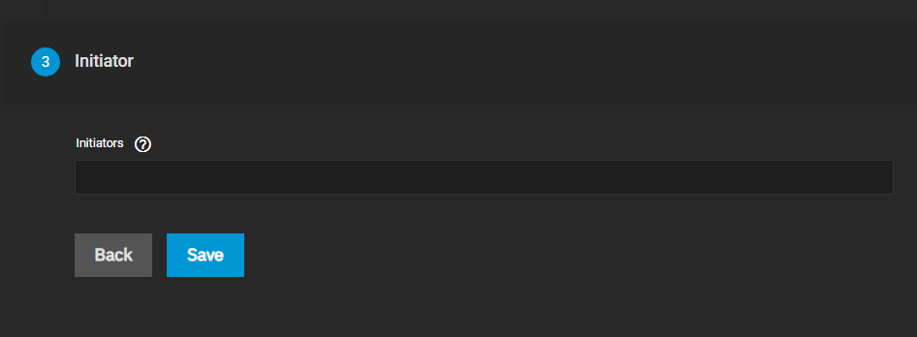
Compartir un disco
Dejamos vacío Initiators y pulsamos Save.

Slide 40
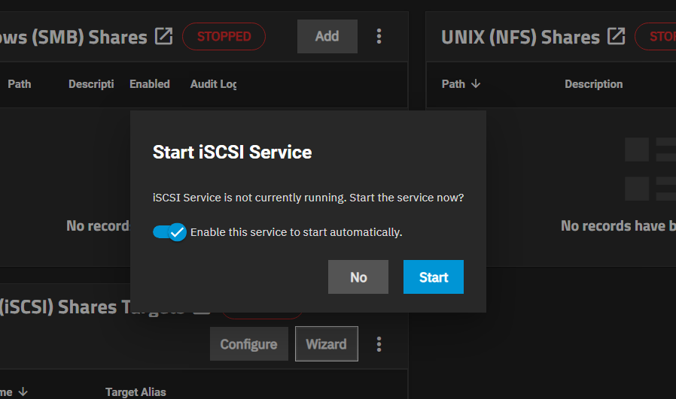
Compartir un disco
Nos dirá si queremos levantar el servicio iSCSI. Pulsamos Start.

Slide 41
Agregar Disco a Windows
Una vez que tenemos el disco compartido nos queda el último paso, añadirlo a Windows.
Iremos a la máquina Windows Server para hacer los últimos pasos

Slide 42
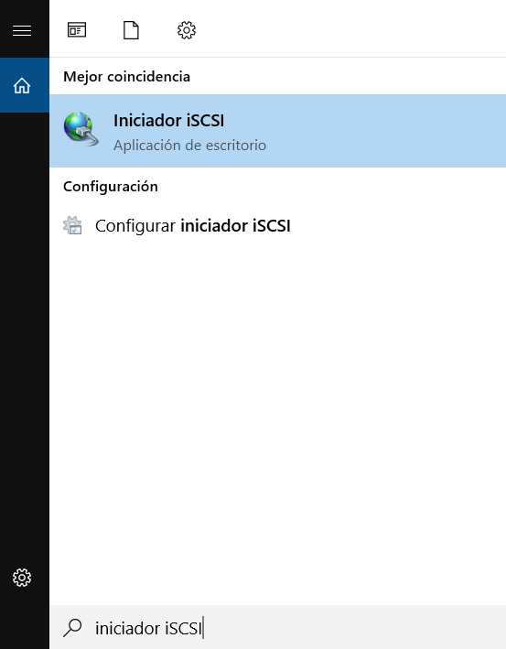
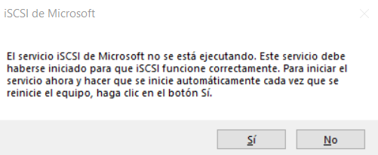
Agregar Disco a Windows
Buscamos la aplicación Iniciador iSCSI. Nos preguntará si queremos iniciar el servicio al inicio y le decimos Si.

Slide 43
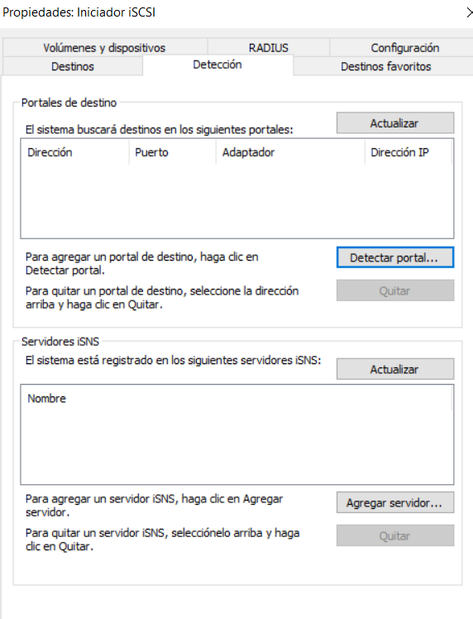
Agregar Disco a Windows
En la pestaña Detección, pulsamos en Detectar portal.

Slide 44
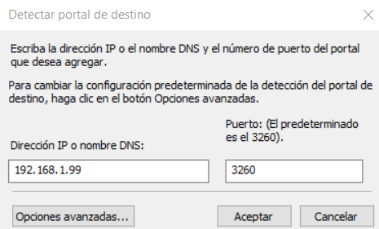
Agregar Disco a Windows
Ponemos la ip de TrueNAS y pulsamos Aceptar.

Slide 45
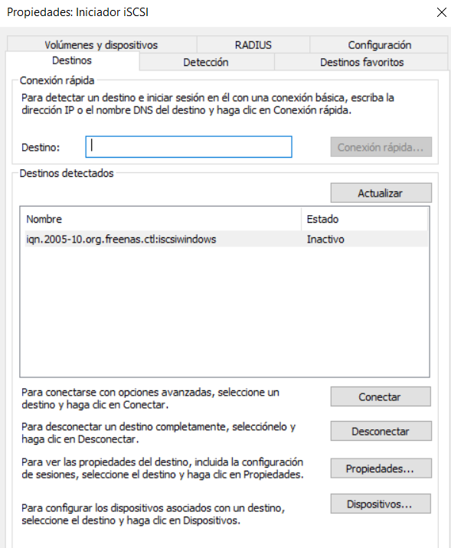
Agregar Disco a Windows
Ya deberíamos ver el disco que hemos compartido

Slide 46
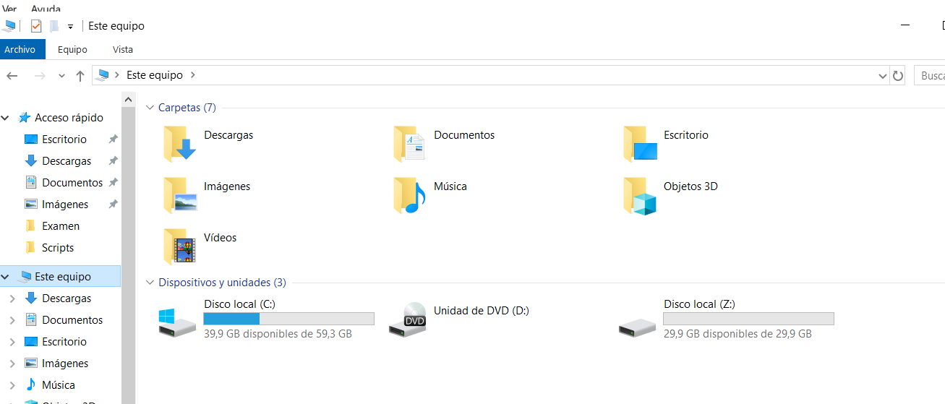
Agregar Disco a Windows
Si vamos a Este equipo, ya vemos el disco listo para usar

Slide 47
Agregar Disco a Windows
Si haciendo estos pasos no lo ves, pulsa Conectar

Slide 48
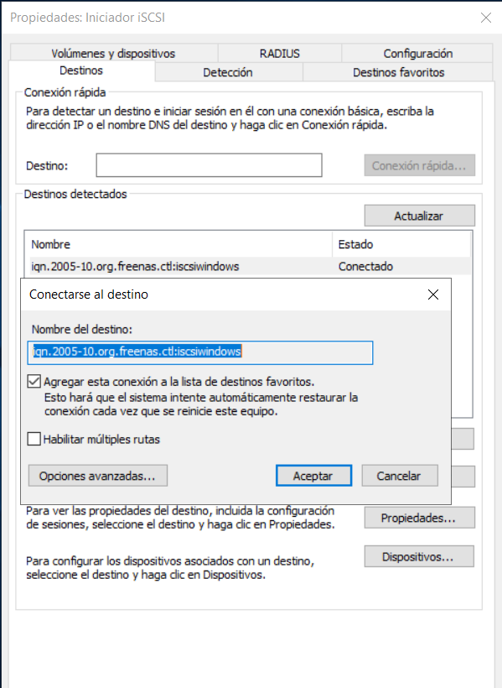
Agregar Disco a Windows
Seguidamente pulsa Aceptar

